Slide 1
Bài 18
TÌM HAI SỐ KHI BIẾT TỔNG VÀ TỈ SỐ CỦA HAI SỐ ĐÓ
(Sách giáo khoa Toán 5 - Tập một - Trang 23)

Slide 2
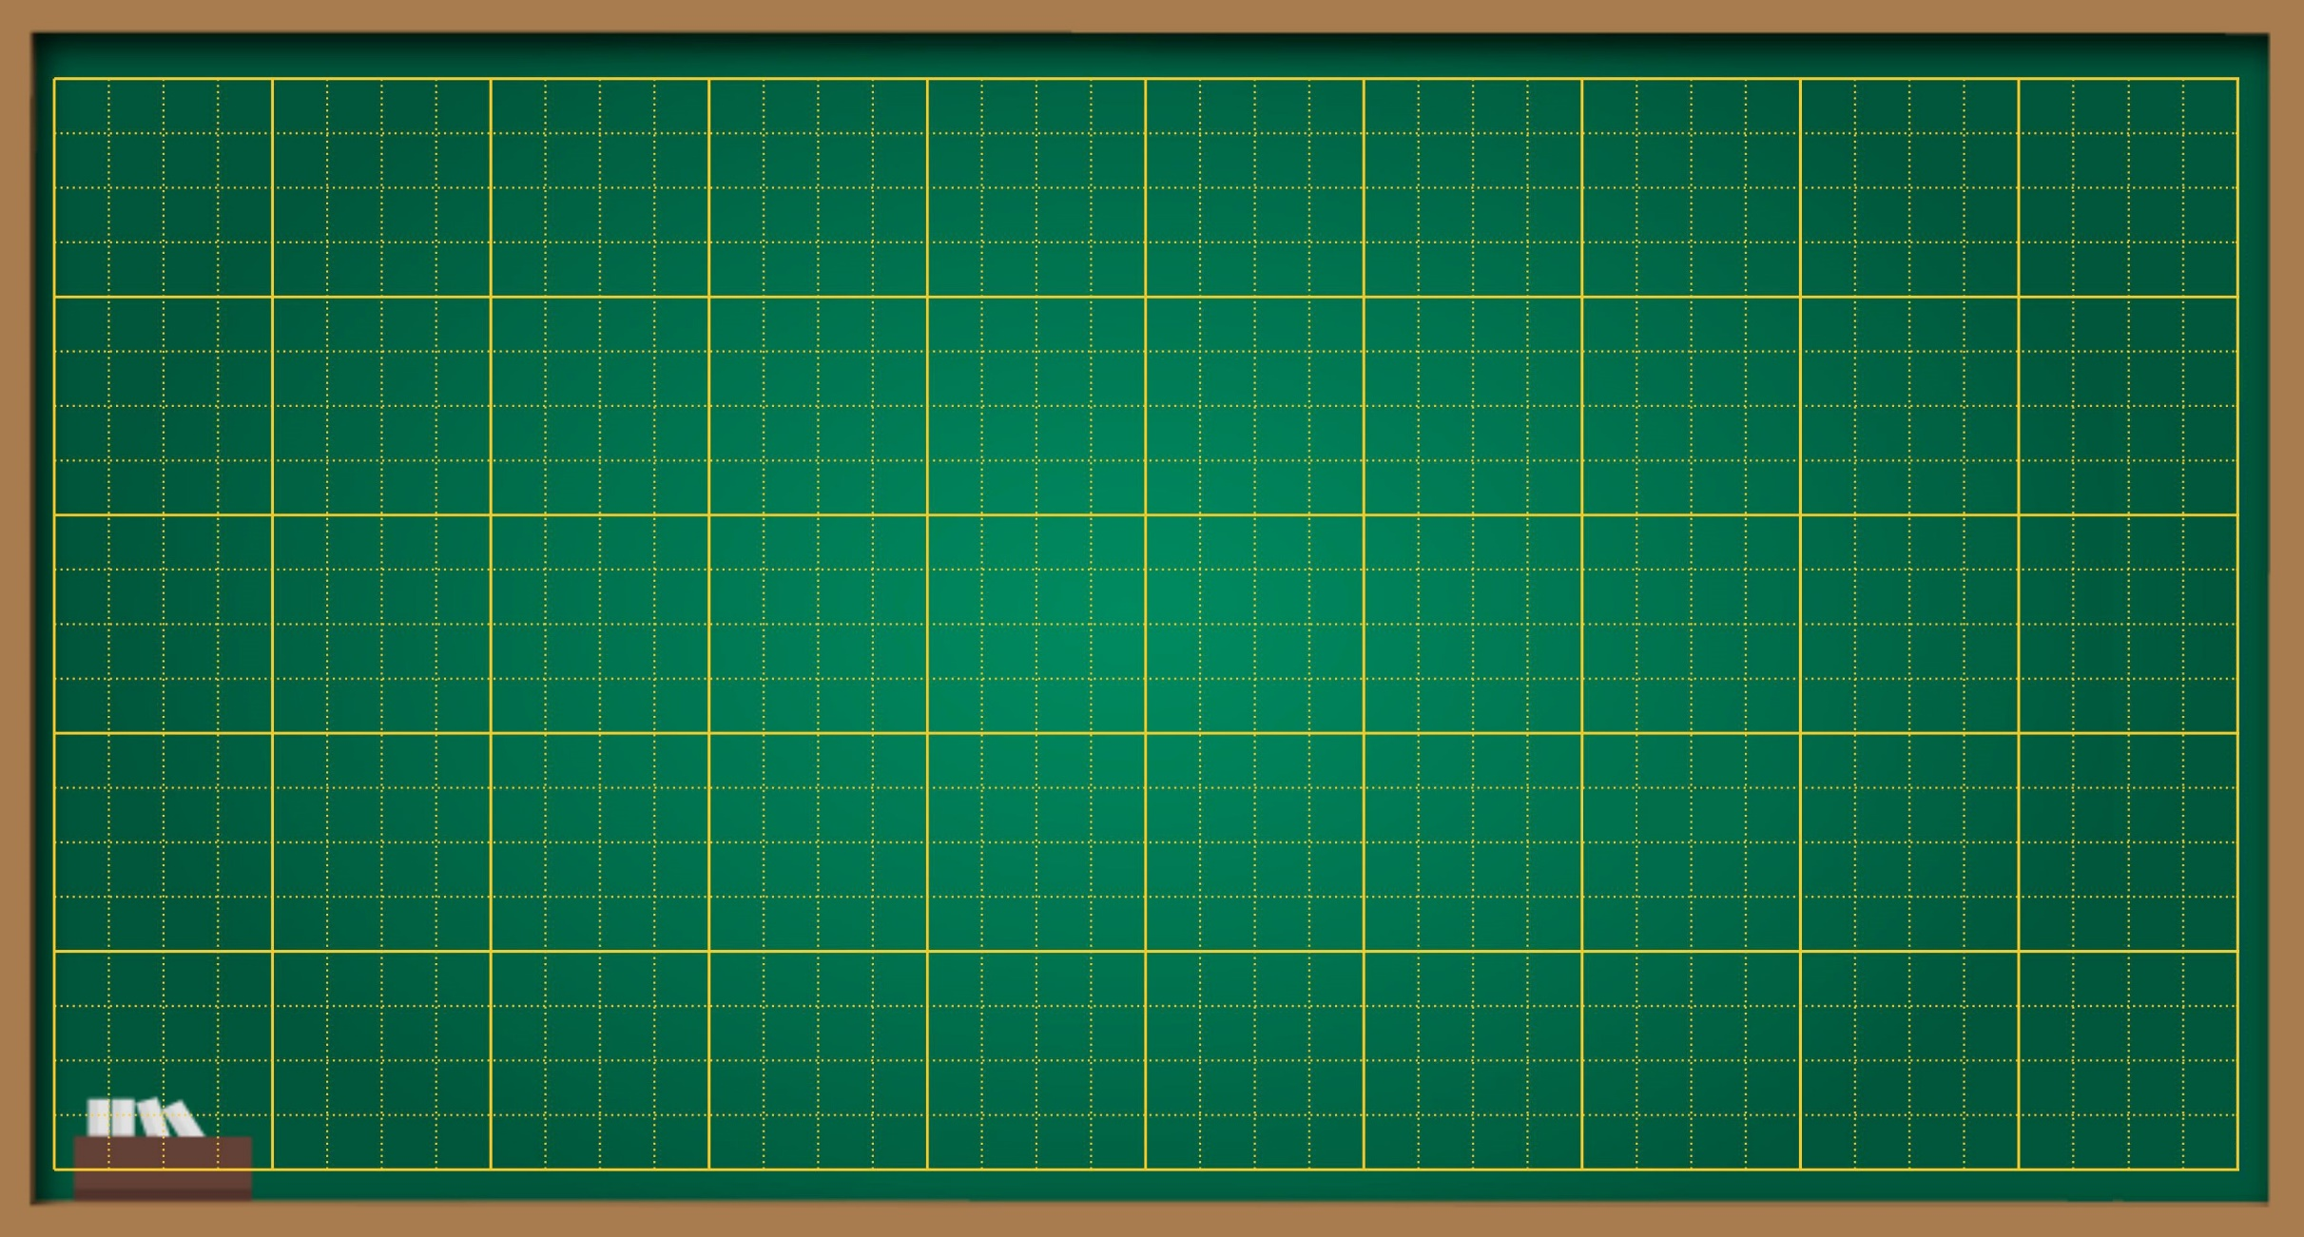
Thứ … ngày … tháng … năm ….
Bài 18
Tìm hai số khi biết tổng và tỉ số
của hai số đó

Slide 3
Măng Non
YÊU CẦU CẦN ĐẠT
01
Kiến thức
KHỞI ĐỘNG
- Biết cách giải bài toán Tìm hai số khi biết tổng và tỉ số của hai số đó.
02
Kĩ năng
- Giải được bài toán Tìm hai số khi biết tổng và tỉ số của hai số đó.
03
Thái độ
HS có phẩm chất học tập tích cực.
04
Năng lực
Năng lực tự học, NL giải quyết vấn đề và sáng tạo, NL tư duy - lập luận logic.

Slide 4
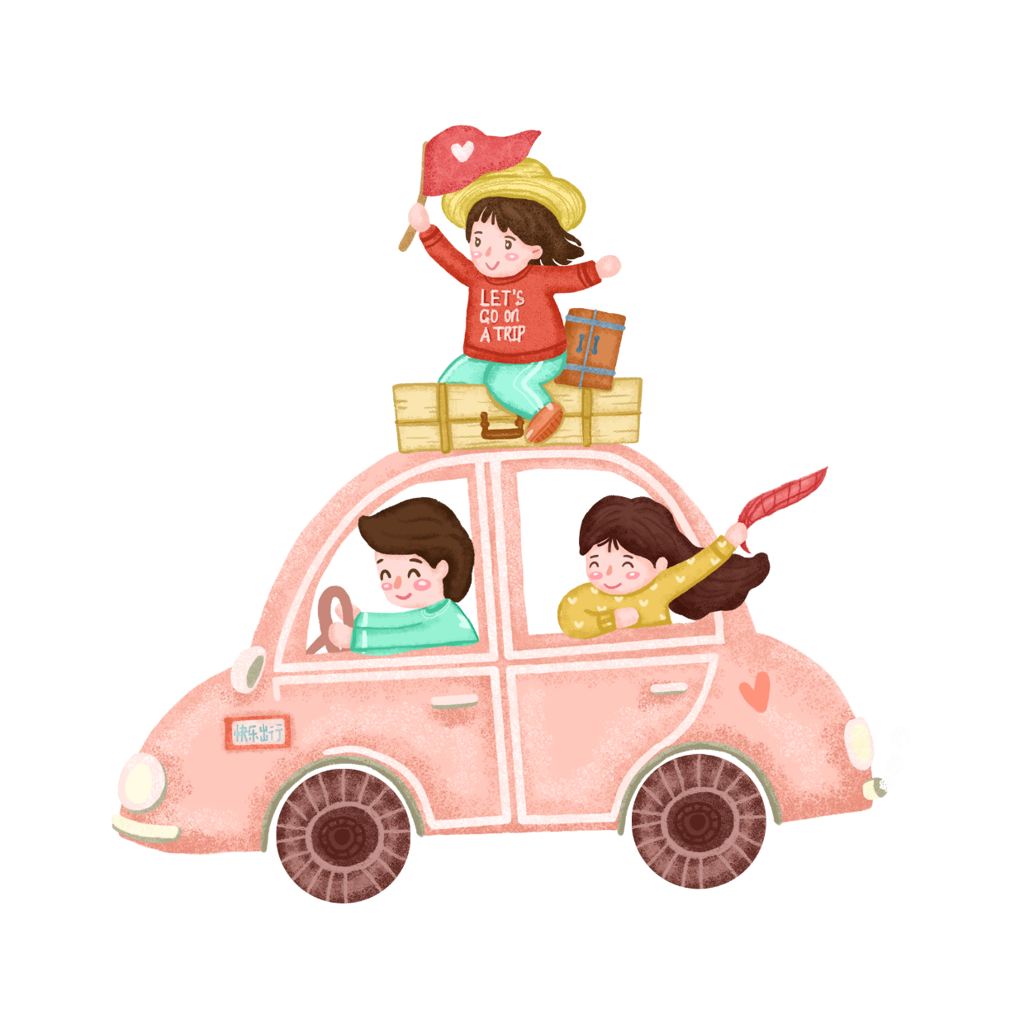
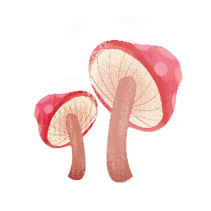
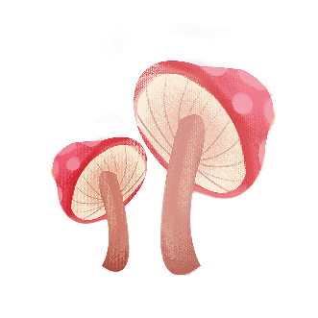
Măng Non
KHỞI ĐỘNG

Slide 5
KHỞI ĐỘNG
Viết tỉ số của m và n, biết:
a) m = 3 và n = 5
b) m = 1 và n = 7
c) m = 9 và n = 13

Slide 6
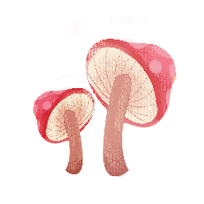
Măng Non
KHÁM PHÁ

Slide 7
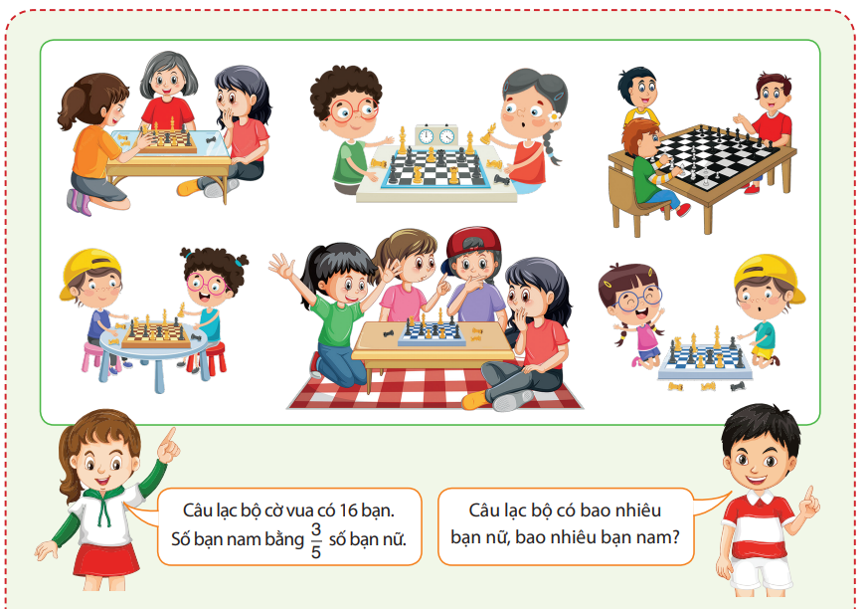

Slide 8
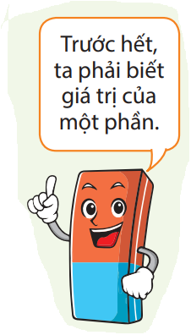
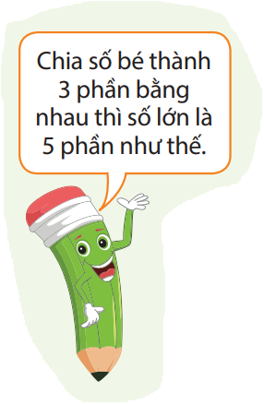
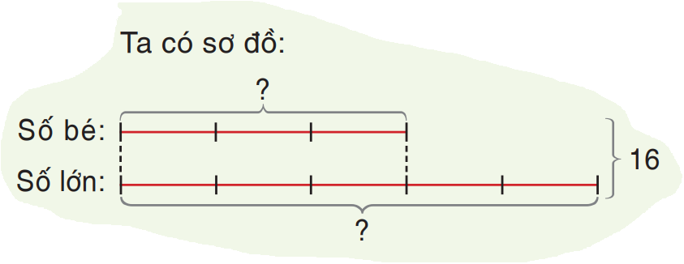
KHÁM PHÁ

Slide 9
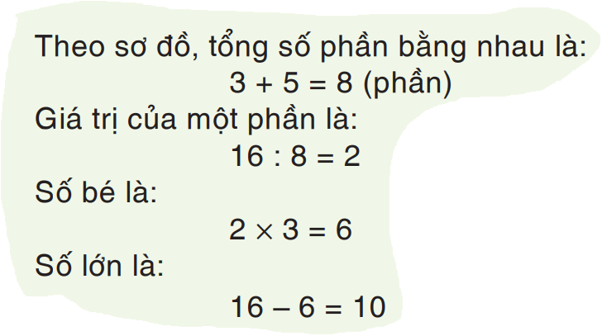
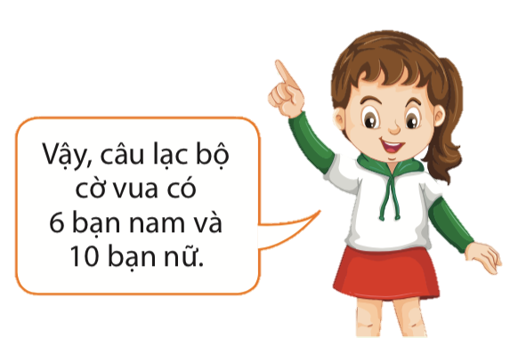
Bài giải
Ta có sơ đồ:
?
Số bé :
16
Vẽ sơ đồ
Số lớn:
?
Tìm tổng số phần bằng nhau
Tìm giá trị một phần
Tìm số bé ( hoặc tìm số lớn)
Tìm số lớn (hoặc tìm số bé)

Slide 10
TÓM TẮT

Slide 11
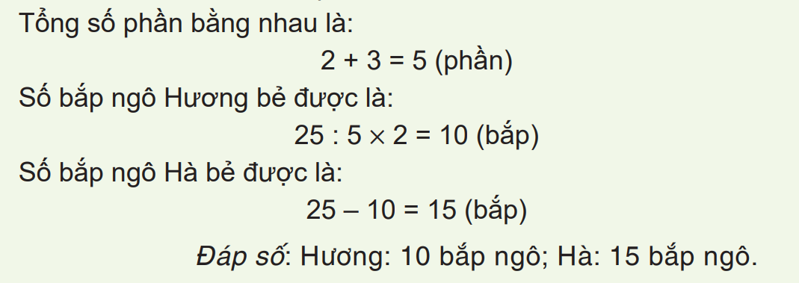
Bài giải

Slide 12
Cách giải bài toán Tìm hai số khi biết tổng và tỉ số của hai số đó:
Bước 1
Vẽ sơ đồ (dựa vào tỉ số)
Bước 2
Tìm tổng số phần bằng nhau.
Tìm số bé.
Bước 3
Tìm số lớn.
Bước 4

Slide 13
Măng Non
THỰC HÀNH

Slide 14
Bài giải

Slide 15
Măng Non
VẬN DỤNG

Slide 16
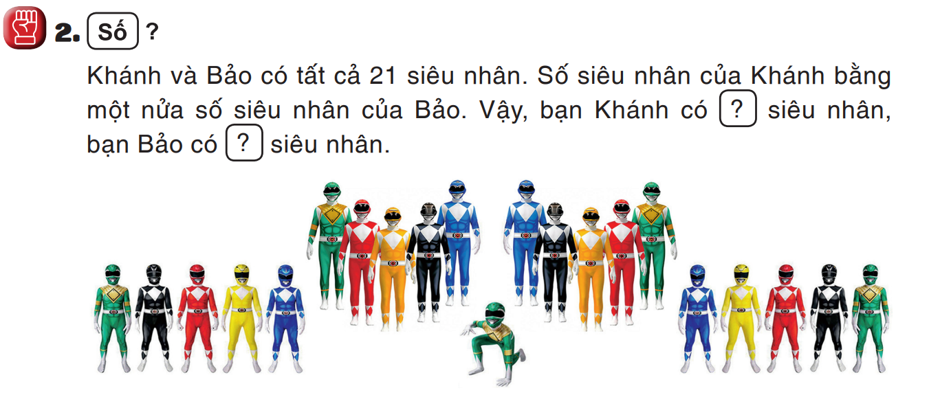

Slide 17
TÓM TẮT

Slide 18
Bài giải:
Theo sơ đồ, tổng số phần bằng nhau là:
7 + 5 = 12 (phần)
Số ki – lô – gam đỗ xanh là: 360 : 12 x 7 = 210 (kg)
Số ki – lô – gam đỗ đen là: 360 – 210 = 150 (kg)
Đáp số: Đỗ xanh: 210kg Đỗ đen: 150kg

Slide 19
Khi giải bài toán Tìm hai số khi biết tổng và tỉ số của hai số đó, ta làm những bước nào?
Bước 1: Vẽ sơ đồ.
Bước 2: Tìm tổng số phần bằng nhau.
Bước 3: Tìm số bé.
Bước 4: Tìm số lớn.
Lưu ý: Có thể tìm số lớn trước số bé.

Slide 20
Măng Non
DẶN DÒ

Slide 21
DẶN DÒ
Hoàn thành
bài tập
Chuẩn bị
bài sau

Slide 22
Măng Non
CHÚC CÁC CON HỌC TỐT!

